Slide 1
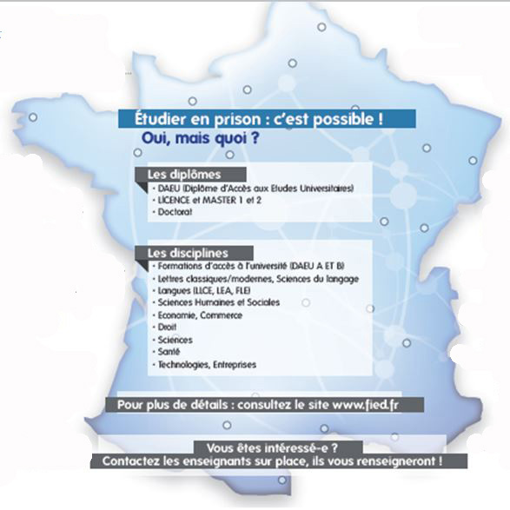

Journée RED22
23 mars 2022
Une politique plus inclusive :
La labellisation des formations des étudiants incarcérés :
un outil de contextualisation pédagogique?
Dominique Poincelot, Alain Boivin
Responsables du Groupe de travail, FIED
Notes:
1

Slide 2


2012 : le constat d’une offre fragmentée, à distance
2012
2019
220 étudiants incarcérés (75 DAEU)
fragmentation de l’offre : répartition dans 12 universités,
quelques étudiants par Université : diversité des situations et des pratiques
+ 1000 étudiants (350 DAEU)
15 universités mobilisées au sein du groupe de travail, identification de référents…
Un réel défi pour les Universités : développer une politique de formation à distance adaptée

Slide 3

Politique de formation :
La contextualisation du dispositif pédagogique (1/6)
L’étudiant en prison :
SUIVI
+
ACCOMPAGNEMENT
1
Difficultés liées à l’EAD : isolement, manque de socialisation, gestion du temps…
= 2 leviers contre la démotivation
ENJEUX
2
2 contraintes :
Éducatives : trajectoire scolaire (ruptures), (re)construction d’une identité, rupture ou continuité ? (F. Salane, 2010)
Organisationnelles : temps contraint et non prioritaire, isolement, bruits, contraintes financières…non connecté
 | Favoriser l’accès à nos formations à distance, clarifier l’offre (référents)
 | Adapter les dispositifs administratif et pédagogique
 | Favoriser la réussite personnelle (accompagnement) voire la réinsertion

Slide 4

I. La contextualisation du dispositif pédagogique (2/6)
Un contenu pédagogique en ligne doit garantir :
La facilité de l’apprentissage
L’atteinte des objectifs pédagogiques fixés
La présentation de cours complets séquencés
L’accompagnement de l’étudiant (forum, tutorat…)
        L’EAD en prison = étudiant non connecté
        Quel dispositif minimal pour un étudiant non connecté ?
        Publication du guide pédagogique (bonnes pratiques)

Slide 5


I. La contextualisation du dispositif pédagogique (3/6)
DISPOSITIF EAD MÉDIATISÉ | DISPOSITIF « NON CONNECTÉ »
Vers la médiatisation ? | Vers la correspondance ?
Supports en ligne médiatisés Cours complet en ligne : scénarisation Retour d’expérience : évaluation QCM, devoirs en ligne, corrections individualisées → Facilité d’accès aux contenus et ergonomie feedback faciles | Supports limités en contexte sécurisé Cours complet (PDF) en papier Devoirs, corrigés papier… CD-ROM sur autorisations → Pas de clés USB, des délais? Accès aux sources (ouvrages) ?
Forum en ligne Tutorat en ligne (étudiants, méthodologique, Moodle) Regroupement ponctuels Favoriser l’interaction pédagogique Favoriser le travail collaboratif Proposer des scénarii d’apprentissage… | Forum: Adaptations via des captures, CD-ROM… Tutorat : enseignants en présence (Paris Nanterre…) / à distance …
SUPPORTS
ACCOMPA-
GNEMENT

Slide 6
I. La contextualisation du dispositif pédagogique (4/6)
L’adaptation des cours : dispositif « non connecté »
1
2
3
4
5
Supports de cours
Accès aux ressources
Connaissances méthodologiques
Adaptation des cursus/rythmes
Rupture de cursus & poursuite d’études
Adaptation : (innovation) ingénierie pédagogique | L’accès sans internet à une bibliographie, articles, ouvrages… | Prévoir un CD-ROM didactique… | Adapter les U.E., les examens… | Anticiper les sorties…
Cours papier ? Comment intégrer de l’oralité ? Des vidéos? Du son? Le forum? | Envoyer en version papier, CD-ROM selon l’accord… (U. La Rochelle, délai des prêts allongé…). | Apprendre à faire des fiches, prendre des notes… | Adapter les stages (Rennes 2, étudiants en stage à la bibliothèque de la prison… | Prévoir la mobilité entre les universités… La poursuite de la formation…

Slide 7


I. La contextualisation du dispositif pédagogique (5/6)
L’accompagnement de l’étudiant : dispositif non connecté
1
2
Rôle du référent universitaire
& lien avec le RLE
Le tutorat (spécialiste, animateur, soutien…)
Questionnaire « Usage du numérique » Volontariat Absence de politique forte | Tuteur « technique/Moodle » Tuteur méthodologique Tuteur pédagogique en lien avec le RLE
 | En présentiel dans les prisons | Enseignants des Universités de Paris Nanterre, Montpellier 3 : 4 à 8 h/semaine en DAEU), Etudiant de Master, ancien du DAEU (Besançon), service Action citoyenne (ECTS)… Intégré dans la formation (UE) (Dijon)…
 | A distance | Non interactif : un accès à Moodle pour le RLE : récupérer les cours des étudiants, les échanges du forum, Interactif : correspondre par lien direct sécurisé (de type banque en ligne), par email ou par courrier avec les enseignants de la prison ou avec l’étudiant (NED)…

Slide 8
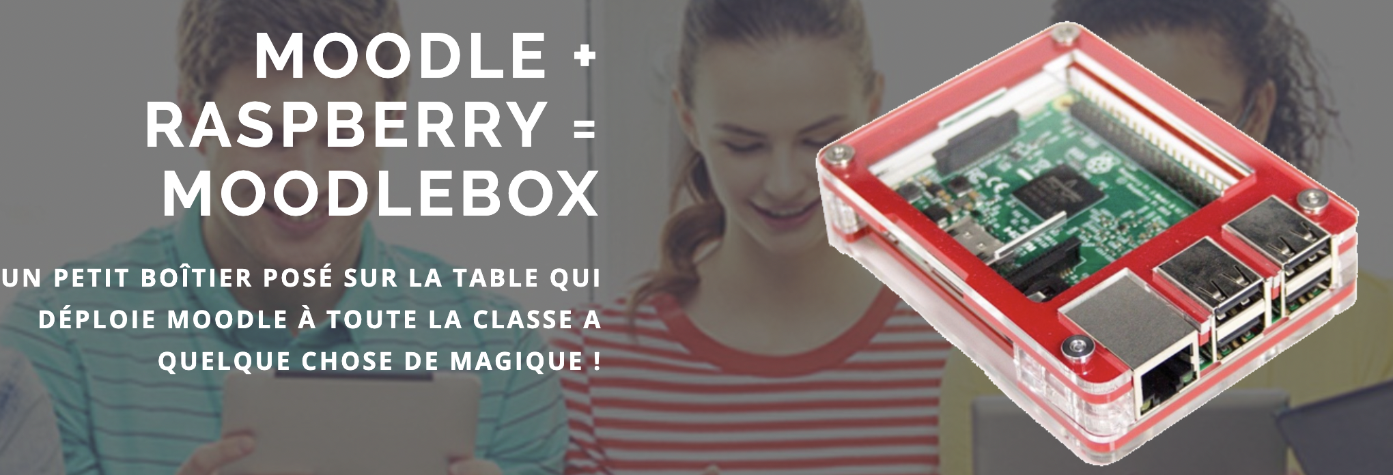
I. La contextualisation du dispositif pédagogique (6/6)
Quel dispositif pédagogique : vers le numérique?
Organisation pédagogique :
en ligne, permanente, commune
Calendrier de cours
Période de devoirs, examens
Echanges en ligne si problèmes
Dispositif EAD « médiatisé »
Organisation pédagogique :
ponctuelle individualisée
Accès aux cours : MoodleBox
Scénarisation (type CD-ROM)
Problème de mise à jour (15 J centre Caen)
Dispositif Campus connectés
Vers
Organisation pédagogique :
Individualisée, ponctuelle
Garantir l’information de l’étudiant
Envois ponctuels par messagerie référent/RLE
Intérêt du questionnaire à usage numérique
EVITER LE DECROCHAGE,
LA DEMOTIVATION
Dispositif « non connecté »
Accès à la plateforme sécurisée sans lien avec l’extérieur (lien hypertexte…)
Cours médiatisés mais adaptés - non connecté
Devoir, forum hors connexion, mise à jour par connexion ponctuelle,
Travail d’innovation pédagogique
Lien sécurisé Etudiant, tutorat interactif
Dispositif NED
Vers

Slide 9
II. Une politique + inclusive ?
La labellisation : outil de contextualisation (1/5)
15 universités engagées
Problèmes : des réponses « bricolage » avec des personnels « volontaires »
 | Des dispositifs administratifs et pédagogiques (2 guides, web-documentaire) Mais des réponses partielles
 | Clarification de l’offre de formation : communication FIED mais 200 formations possibles
 | Accord-cadre Ministère/DAP/CPU (2017) peu d’ambition nationale, et 2022 ?
Une réelle politique inclusive : la labellisation comme moyen d’adapter les dispositifs des formations EAD ?

Slide 10
II. Une politique + inclusive ?
La labellisation : outil de contextualisation (2/5)
La labellisation pour les « publics non connectés» c’est quoi?
 | Processus collaboratif, d’échanges avec les «équipes », RLE, GT EE ++
 | Test de positionnement des Etablissements, Mesure de l’écart entre les pratiques et les objectifs/attentes des étudiants
 | Inspirer une trajectoire vertueuse des acteurs et des gouvernances
La labellisation des formations EAD » : pourquoi?
Clarifier l’offre de formation
Réel outil d’adaptation des dispositifs pédagogiques

Slide 11
II. Une politique + inclusive ?
La labellisation : outil de contextualisation (3/5)
A définir des niveaux : par exemple de 1 à 3 ?
- s’assurer que les formations engagées se retrouvent dans l’échelle
1
2
3
DISPOSITIF
MODERE
DISPOSITIF CONSOLIDE
DISPOSITIF
STRATEGIQUE
Enseignement classique avec des adaptations ponctuelles, Un enseignant assure le suivi volontaire, un ou quelques étudiants | Enseignement partiellement adapté, Adaptation tutorat… Plusieurs enseignants impliqués, des étudiants identifiés. | Politique conduite au niveau de l’établissement, du centre (convention). Elle s’applique à un ensemble d’étudiants concernés…

Slide 12
II. Une politique + inclusive ?
La labellisation : outil de contextualisation (4/5)
Quels critères : information, organisation, pédagogie ?
1
2
3
4
5
Information de l’étudiant
Organisation administrative
Moyens pédagogiques
Retour d’expérience
Autre ?
Existence d’un référent? Diffusion d’une information détaillée sur l’organisation, calendriers cours et examens… A compléter… | Secrétariat engagé à inscrire l’étudiant en lien avec le RLE? Le secrétariat assure le suivi, l’acheminement… Le secrétariat anticipe les ruptures de cursus | Quels supports de cours? Moyens d’accompagnement? Tuteurs ? Adaptation des cursus? Lien avec le RLE ? | Le secrétariat recueille les appréciations ou les difficultés des étudiants ? Mise en place de procédures de suivi et d’amélioration ? | A compléter ???

Slide 13
Une politique + inclusive ?
La labellisation : outil de contextualisation (5/5)
La « labellisation » un processus collaboratif pour une politique nationale, innovante et + inclusive ?
 | Mieux informer les étudiants incarcérés bien en amont : ACCESSIBILITE
 | Un accompagnement administratif et pédagogique effectif : ÉQUITE
 | Des personnels dédiés, sensibilises, formés : BIENVEILLANCE

Slide 14
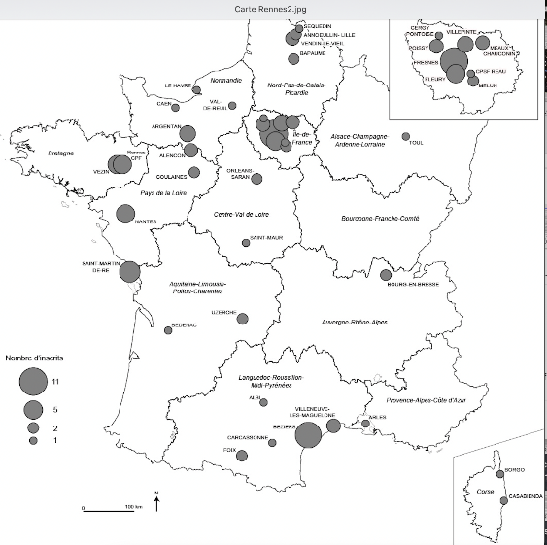

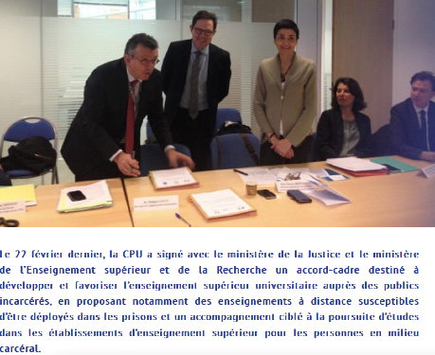
Merci de votre attention
GUIDES
Notes:
14

